Slide 1
6 树和二叉树
Notes:
欢迎辞

Slide 2
树形结构是一类非常重要的非线性数据结构，是以分支关系定义的层次结构。在计算机领域中有着广泛的应用。
本章重点讨论二叉树的存储结构及各种操作、树和森林与二叉树之间的转换关系，最后给出一些应用实例。

Slide 3
6.1 树的基本概念
根结点
A
B
C
D
E
F
G
H
I
J
一、树的定义
树 是n(n>=0)个结点的有限集。
在任意一棵非空树中：
（1）有且仅有一个根结点；
（2）除根结点外，其余的结点可分为m(m>=0)个互不相交的子树。
K
L
M
子树

Slide 4
二、术语
结点：包含一个数据元素及若干指向其子树的分支
结点的度：子树个数
树的度: 树中最大的结点度数
叶子（K, L, F, G,M,I,J）
分枝结点
结点的层数、树的层数
父结点、孩子结点
兄弟、堂兄弟
祖先、子孙
树的高度或深度
路径和路径长度
有序树与无序树
根结点
A
B
C
D
E
F
G
H
I
J
K
L
M
子树

Slide 5
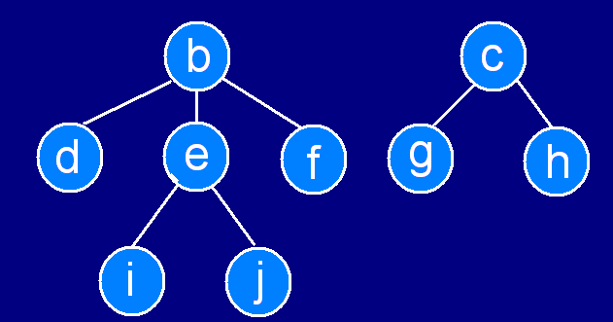
森林是m（m>=0）棵互不相交的树的集合。

Slide 6

6.2 二叉树
6.2.1 基本概念
一、二叉树的定义
或空，或由根和互不相交的左、右子树构成。
二、基本形态

Slide 7
二叉树示例:
a
a
b
c
c
d
e
d
f
g
g

Slide 8
思考
[1] 树与二叉树有什么区别?
画出3个结点的树和3个结点的二叉树。
a
a
c
3个结点的树
3个结点的二叉树:
a
a
a
a
a
c
d
c
c
b
c
b
c
d
c
d
d
d

Slide 9
思考
[1] 树与二叉树有什么区别?
画出3个结点的树和3个结点的二叉树。
[2] 度为2的树是二叉树吗?反之呢？
[3] n个结点的树的最大深度是多少? 最小深度?
[4] n个结点的二叉树的最大深度是多少? 最小深度?

Slide 10
6.2.2 二叉树的性质
性质1：
在二叉树的第i (i>0)层上至多有2^{i-1}个结点。
性质2：
深度为k的二叉树中至多有2^{k}-1个结点(k>0)。
性质3：
对任何一棵二叉树T，如果其终端结点数为n0,
度为2的结点数为n2，则 n0=n2+1。

Slide 11
a
性质3的证明：
证明：
设n为二叉树中的结点总数，
n1为二叉树中度为1的结点个数。
则有：
n=n0+n1+n2 (1)
考察二叉树的分支情况:
B=n-1
=2n2+n1 (2)
由(2)得：n= 2n2+n1+1 (3)
由（1）和（3）得：n0=n2+1
b
c
d
e
f
g
n2=2,n0=3,n1=2
n0+n1+n2=7
B=n-1=7-1=6
n0*0+n1*1+n2*2=6

Slide 12
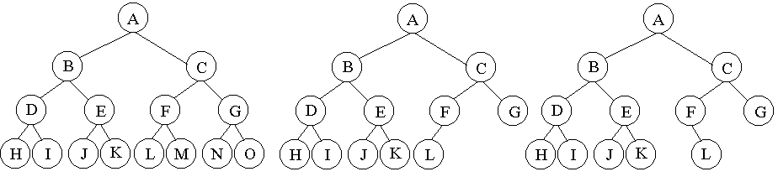
满二叉树
在二叉树的第i 层上有2^{i-1}个结点, 深度为k的二叉树有2^{k}-1个结点的二叉树。则此二叉树称为“满二叉树”。
完全二叉树
如果一棵二叉树只有最下面的两层结点度数可以小于2，并且最下面一层的结点都集中在该层最左边的若干位置上，则此二叉树称为“完全二叉树”。

Slide 13
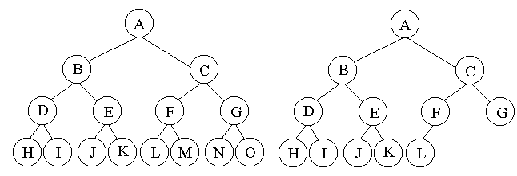
性质4：
有n个结点的完全二叉树的深度k为: ⎣log₂n⎦ +1。
证明：假设深度为k，则根据性质2和完全二叉树的
定义有：
2^{k-1}-1<n <= 2^{k}-1
或 2^{k-1} <= n < 2^{k}
于是 k-1<=log₂n < k
因k是整数，
所以 k= ⎣log₂n⎦ +1

Slide 14
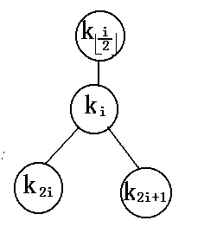
性质5：
如果对一棵有n个结点的完全二叉树按层序从1开始编号，则对任一结点(i<=i<=n), 有：
(1)如果i=1，则结点i是二叉
树的根结点；如果 i>1,
则其双亲结点是 ⎣i/2⎦ 。
(2)如果2i<=n, 则结点i的左孩
子是结点2i ；否则结点i无
左孩子。
(3)如果2i+1<=n, 则结点i的右
孩子是结点2i+1； 否则结
点i无右孩子 。

Slide 15
随堂练习
32个结点的完全二叉树，从根开始，按层次从左到
右用1-32编号。
（1）它共有多少层？
（2）各层最左边的结点的编号是多少？
（3）编号为6的结点的左孩子的编号是多少？
它的右孩子呢？
（4）编号为16的结点的左孩子的编号是多少？
它的右孩子呢？
（5）对于编号为8的结点，它的父结点的编号是多少？
编号为13的结点呢？编号为1的结点呢？

Slide 16
6.2.3 二叉树的基本运算
1. 创建一棵空二叉树；
2. 判断某棵二叉树是否为空；
3. 求二叉树中的根结点；
4. 求二叉树中某个指定结点的父结点；
5. 求二叉树中某个指定结点的左子女结点；
6. 求二叉树中某个指定结点的右子女结点；
对于运算3—6，当指定结点没有找到时，返回空。
7. 二叉树的遍历，即按某种方式访问二叉树中的所有结点，并使每个结点恰好被访问一次。

Slide 17
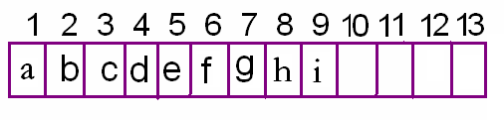
6.2.4 二叉树的存储表示
1. 顺序表示
a
b
c
d
e
f
g
h
i

Slide 18
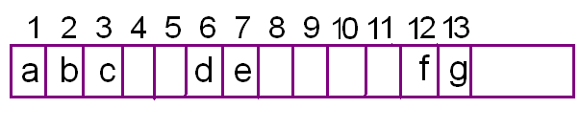
a
b
c
d
e
结论：
顺序结构适用于完全二叉树。
f
g
思考： 能否将一个顺序表视为一个完全二叉树呢？
基于顺序表的查找和排序能否在树表中进行呢？

Slide 19

2.非顺序表示
(1)二叉链
struct btnode
{ datatype data;
struct btnode *lchild;
struct btnode *rchild;
};
typedef struct btnode btnode ;

Slide 20
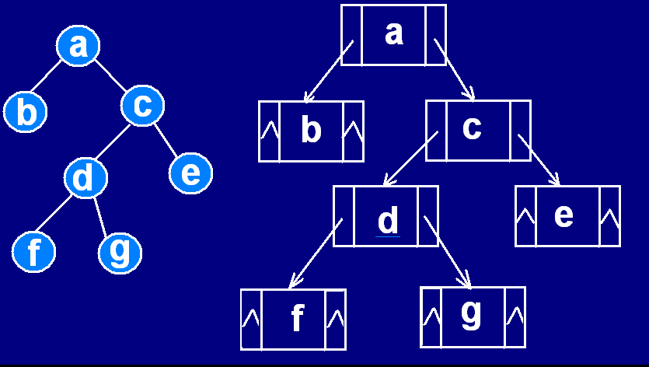

Slide 21
（2）静态二叉链
struct sbtnode {
datatype data;
int llink, rlink;
} tree[n+1] ;
//n：二叉树的结点个数
llink element rlink
    0
    1
    2
    3
    4
    5
    6
    7
2
A
0
3
B
4
0
C
0
A
5
D
6
B
0
E
7
C
D
0
F
0
E
F
0
G
0
G

Slide 22
例6-1 利用层次遍历方法建立二叉链表
以三元组形式输入 (x,p,lr) , 其中 x:data , p: x的父
结点, lr: x是p的左孩子(l)或是右孩子(r)。
首先输入 x, 建立根结点。同时让根结点入队。
然后，以三元组形式输入(x,p,lr)， 建立一个新结
点，同时该结点入队。再找到p的地址，将x以左孩子
或右孩子链入。
重复上述操作。
实现提示：利用data成员作为队列。

Slide 23
int create_tree( ){
int f,r; //f,r: 队尾和队首指针
scanf(x);
tree[1].data=x; tree[1].llink=tree[1].rlink=0;
f=1;r=2; //建立根结点,根结点入队
for (r=2; r<=n; r++) {
scanf(p,x,lr) ;
tree[r].data=x; tree[r].llink=tree[r].rlink=0;//建立结点
while (tree[f].data!=p)
f++; // 找根结点的地址(下标)
if (lr==‘l’) tree[f].llink=l ; // x是p的左孩子
else tree[f].rlink=r ; // x是p的右孩子
}
}

Slide 24
思考题
以二叉链为存储结构（静态和动态），完成下列功能。
（1）已知一棵完全二叉树存于顺序存储结构a[1]..a[n]
中, a[1]..a[n]含结点值。 建立二叉链存储结构。
（2）判别给定二叉树是否为完全二叉树。
（3）求每一结点所在的层次。
（4）按层次顺序(同一层自左至右)遍历二叉树。
（5）求二叉树的结点数目。
（6）求二叉树的叶子数
（7）求二叉树深度

Slide 25
6.3 二叉树的遍历和线索二叉树
6.3.1 二叉树的遍历
  二叉树的遍历(Traversing Binary Tree)：按某条搜索路径访问二叉树中每一个结点，使得每个结点被访问一次且仅被访问一次。
  遍历方法有4种：
先序遍历
中序遍历
后序遍历
层次遍历

Slide 26
先序遍历二叉树
1
a
2
3
1、访问根结点
2、先序遍历左子树
3、先序遍历右子树
先序遍历序列：
abcdfge
b
c
4
7
d
e
5
f
6
g

Slide 27
中序遍历二叉树
2
a
1、中序遍历左子树
2、访问根结点
3、中序遍历右子树
中序遍历序列：
bafgdce
1
6
b
c
5
7
d
e
3
f
4
g

Slide 28
后序遍历二叉树
7
1、后序遍历左子树
2、后序遍历右子树
3、访问根结点
后序遍历序列：
bgfdeca
a
1
6
b
c
4
5
d
e
3
f
2
g

Slide 29
1
层次遍历二叉树
a
2
3
按层次（1-k层)，每层从左到右依次访问二叉树中的每一个结点。
层次遍历序列：
abcdefg
b
c
4
5
d
e
6
f
7
g

Slide 30
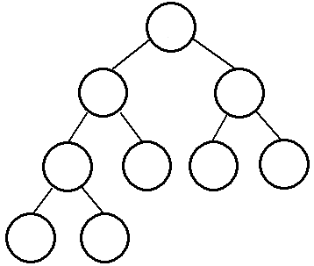
随堂练习
已知完全二叉树结点的前序序列是abcdefghi，请画出
这棵完全二叉树的逻辑结构图。
a
b
g
c
f
h
i
d
e

Slide 31
例6.1 已知二叉树先序遍历序列是:abcdefg;
中序遍历序列是:cbdaefg;
（1）画出该二叉树;
（2）写出后序遍历序列。
（1）
（2）写出后序遍历序列：cdbgfea
a
7
a
3
6
b
e
1
2
5
c
d
f
4
g

Slide 32
例6.2 画出所有中序遍历序列和后序遍历序列一致的
二叉树的所有形态.
分析：中序遍历: LDR---LD
后序遍历: LRD---LD
a
a
e
f
.
.
b
f
d
…
.
.
.
g
f
n个结点

Slide 33
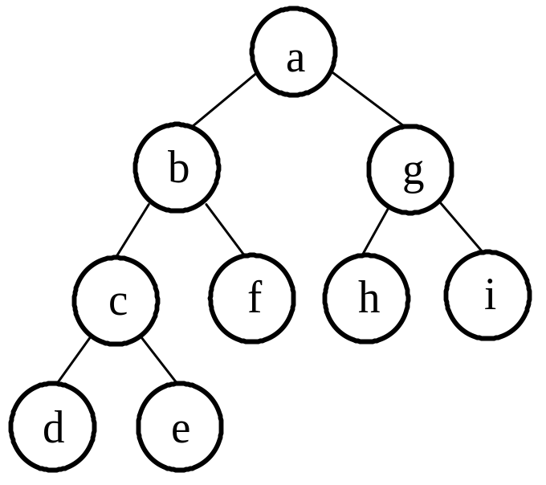
二、二叉树的遍历算法
1、先序遍历
void Order(btnode *T){
//先序遍历以T为根的二叉树
if (T !=NULL) {
Visite(T->data); //访问根结点
Order(T->lchild); //先序遍历左子树
Order(T->rchild); //先序遍历右子树
}
}
T(n)=O(n)

Slide 34
先序遍历二叉树非递归算法的思想
1
a
判断一个结点，
（1）不空?
访问该结点;
把它推入栈中;
遍历它的左子树.
(2)空?
栈顶结点出栈;
找到这个结点的右子树，
然后遍历它的右子树。
2
3
b
c
4
7
d
e
5
f
6
g

Slide 35
void preOrder(btnode *T) {
//先序遍历以T为根的二叉树
initstack(s);//设置一个空栈
while (T !=NULL ||!empty(s) )
if (T !=NULL) //若T不空，则访问结点Ｔ
｛ Visite(T->data);//访问根结点
push(s,T);//Ｔ入栈
Ｔ＝Ｔ－>lchild;//沿左子树遍历
}
else { pop(s,T); //栈顶元素Ｔ出栈
T=T->rchild； //沿右子树遍历
}
}

Slide 36
2、中序遍历
void Order(btnode *T){
//中序遍历以T为根的二叉树
if (T) {
Order(T->lchild); //中序遍历左子树
Visite(T->data);//访问根结点
Order(T->rchild);//中序遍历右子树
}
}

Slide 37
void inOrder(btnode *T) {
//中序遍历以T为根的二叉树
initstack(s);//设置一个空栈
while (T||!empty(s) )
if (T) //若T不空，则访问结点Ｔ
｛ push(s,T);Ｔ＝Ｔ－>lchild;｝
//Ｔ入栈，沿左子树遍历
else { pop(s,T); //栈顶结点T出栈
visite(T->data);//访问根结点
T=T->rchild;//遍历右子树
}
}

Slide 38
3、 后序遍历
void Order(btnode *T){
//后序遍历以T为根的二叉树
if (T) {
Order(T->lchild); //后序遍历左子树
Order(T->rchild);//后序遍历右子树
Visite(T->data);//访问根结点
}
}
思考：后序遍历非递归算法的设计?

Slide 39
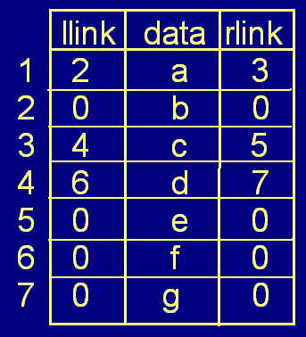
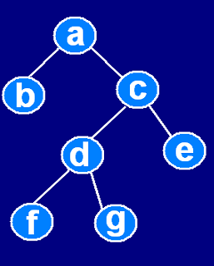
例6.3 以静态二叉链为存储结构, 实现二叉树的遍历。
struct node {
datatype data;
int llink, rlink;
} tree[n+1] ; //n：二叉树的结点个数

Slide 40
1、先序遍历
void preorder( int p ){
//前序遍历以p为根的二叉树
if (p>0) {
cout<<tree[p].data ; //访问根结点
preorder(tree[p].llink) ; //前序遍历左子树
preorder(tree[p].rlink) ;//前序遍历右子树
}
}

Slide 41
2、中序遍历
void inorder( int p ){
//中序遍历以p为根的二叉树
if (p>0) {
inorder(tree[p].llink); //中序遍历左子树
cout<<tree[p].data; //访问根结点
inorder(tree[p].rlink); //中序遍历右子树
}
}

Slide 42
3、后序遍历
void postorder( int p ){
//后序遍历以p为根的二叉树
if (p>0) {
postorder(tree[p].llink); //后序遍历左子树
postorder(tree[p].rlink); //后序遍历右子树
cout<<tree[p].data; //访问根结点
}
}

Slide 43
四、层次遍历
void levelorder(int p){ //层次遍历以p为根的二叉树
}
int q[n+1],r=1,f=1;//设置一个空队列
if (p!=0) q[r++]=p; // 根结点入队列
while (f!=r) { //当队列不空时
}
p=q[f++]; // 队首元素出队列
cout<<tree[p].data);// 访问根结点
if (tree[p].llink>0) q[r++]=tree[p].llink; // 左子树入队
if (tree[p].rlink>0) q[r++]=tree[p].rlink; // 右子树入队

Slide 44
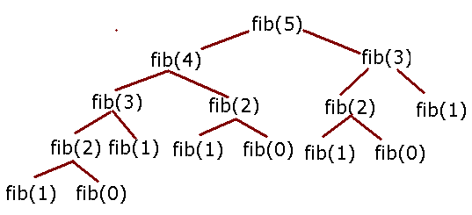
5
例6.4 算法分析
int fib(int n){
int f；
if (n<=1) f=n;
else f=fin(n-2)+fin(n-1)；
return f;
}
2
3
2
1
1
1
1
1
1
0
1
0
1
0
思考1：出结果是什么？
思考2：该算法的时间复杂性是多少？
结论： 由二叉树性质2可知，该算法的时间复杂性是
O(2^{n})

Slide 45
例6.5 以二叉链为存储结构，编写算法实现：
（1）求二叉树中的结点数目。
（2）求二叉树中的叶子数目。
（3）求二叉树中的高度（深度）。
（4）将二叉树中所有结点的左孩子和右孩子互换。

Slide 46
（1）求二叉树中的结点数目。
算法1：
void nodes(btnode *bt){
// 求二叉树中的结点数目。n:全程变量，初值为0
if (bt !=NULL) {
n++; // 计数
nodes(bt->lchild); // 求左子树的结点数
nodes(bt->rchild); // 求右子树的结点数
}
}

Slide 47
（1）求二叉树中的结点数目。
6
a
1
4
算法2：
int nodes( btnode *bt){
// 求二叉树中的结点数目
if (bt ==NULL)
return 0; // 空的二叉树中结点个数为0
else
return nodes(bt->lchild)+nodes(bt->rchild)+1;
// 左子树上的结点数+右子树上的结点数+1（根）
}
b
c
0
0
1
2
d
e
0
0
1
0
f
0
0

Slide 48
（2）求二叉树中的叶子结点数目。
3
a
1
2
int leafs(btnode *bt){
// 求二叉树中的叶子结点数目
if (bt ==NULL) return 0;
// 空的二叉树，其叶子结点个数为0
else
if (bt->lchild==NULL&& bt->rchild==NULL)
return 1; //叶子
else
return leafs(bt->lchild)+leafs(bt->rchild);
// 左子树上的叶子数+右子树上的叶子数
}
b
c
0
0
1
1
d
e
0
0
1
0
f
0
0

Slide 49
（3）求二叉树中的深度。
4
a
1
3
算法1：
int depth(btnode *bt){
//求二叉树中的深度
if (bt ==NULL)
return 0;
// 空的二叉树深度为0
else
return 1+max(depth(bt->lchild), depth(bt->rchild)）;
// 二叉树的深度是：1（根）+左、右子树的较大深度
}
b
c
0
0
1
2
d
e
0
0
1
0
f
0
0

Slide 50
1
算法2：
a
int depth_2(btnode *bt){
//求二叉树中的深度, 采用???遍历方法进行
high=level=0;//计二叉树的高度和层次
t=bt;
initstack(s);
while (t!=NULL || ! empty(S) )
if (t!=NULL )
{ push(s,(t,++level)); t=t->lchild; }
else
{ (t,level)=pop(s);
if (level>high ) high=level;
t=t->rchild;
}
return high;
}
2
2
b
c
3
3
d
e
4
f
,4
high=0
level=0
,2
,3
,2
,3
,4

Slide 51
1
算法3：
a
int depth_3(btnode *bt){
//求二叉树中的深度, 借助队列实现
initqueue(Q);
enqueue(Q,（bt,1）);
while ( ! empty(Q))
{ (f,h)=delqueue(Q);
if (f->lchild!=NULL)
{ p=f->lchild; enququq(Q,（p,h+1）); }
if (f->rchild!=NULL)
{ p=f->rchild; enququq(Q,（p,h+1）); }
};
retuern(h);
}
2
2
b
c
3
3
d
e
4
f

Slide 52
（4）将二叉树中所有结点的左孩子和右孩子互换。
void exchang(btnode *bt) {
if (bt !=NULL) {
p=bt->lchild;
bt->lchild=bt->rchild;
bt->rchild=p;
excheng(bt->lchild);
excheng(bt->rchild);
}
}
思考：采用中序遍历方法呢?
思考：采用后序遍历方法可以实现吗?

Slide 53
思考题：
以二叉链为存储结构，
（1）求二叉树中所有结点的子孙个数。
（2）判断一个二叉树是否为正则二叉树。
（3）判断一个二叉树是否为满二叉树。
（4）判断一个二叉树是否为完全二叉树。
（5）删除二叉树中以x为根结点的子树。
（6）算术表达式求值。

Slide 54
6.3.2 线索二叉树
遍历二叉树是按一定的规则将二叉树中结点排列成一个线性序列；这实际上是把一个非线性结构进行线性化的操作。
先序遍历序列: abcdefghi
中序遍历序列: dcebfahgi
后序遍历序列: decfbhiga
层次遍历序列: abgcfhide

Slide 55
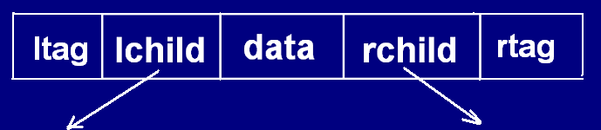
利用结构中的空链域，并设立标志。
若ltag=0,lchild指向左子树，否则指向前趋结点；
若rtag=0,rchild指向右子树，否则指向后继结点；
struct ThrTreeNode {
// 线索二叉树中每个结点的结构
DataType data;
ThrTreeNode *lchild,*rchild;
int ltag, rtag;
};

Slide 56
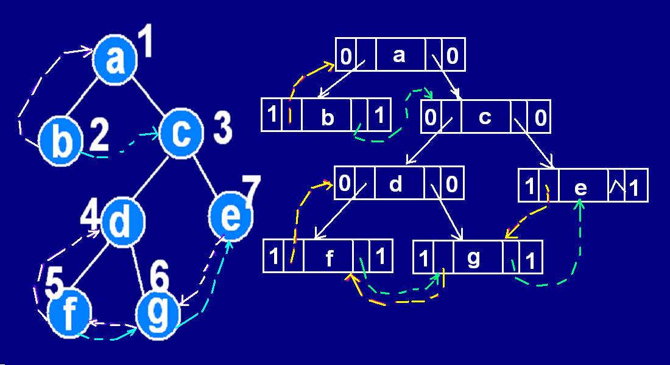
例：先序线索二叉树和先序线索二叉树链
(先序遍历序列：abcdfge)
以上结构构成的二叉链表作为二叉树的存储结构，叫做 线索二叉链。
指向结点前驱或后继的指针叫做 线索。
加上线索的二叉树叫 线索二叉树。
对二叉树以某种次序遍历使其变为线索二叉树的过程叫做 线索化。

Slide 57
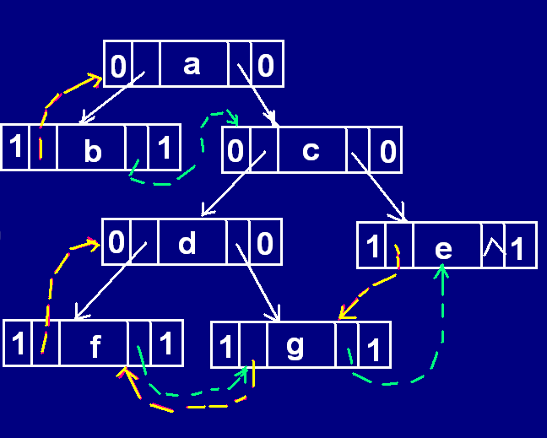
一、遍历线索二叉树
1、先序遍历
从根开始，找每个结点的后继结点。
void preOrder(struct ThrTreeNode *p){
//先序遍历以p为根的线索二叉树
while (p!=NULL) {
visite(p->data); //访问根结点
p=next(p); //按先序遍历顺序找每个结点的后继结点
}
}
if (p->ltag==0) p=p->lchild
else p=p->rchild

Slide 58
2、中序遍历
（1）从根开始，沿着左子树找到一个无前驱的结点；
（2）再找每个结点的后继结点。
void inOrder(ThrTreeNode *p){
//中序遍历以p为根的线索二叉树
while (p->ltag==0) p=p->lchild;
// （1）从根开始，沿着左子树找到一个无前驱的结点p；
while (p!=NULL) {
visite(p->data); //访问根结点
p=next(p); // 按中序遍历顺序找每个结点的后继结点
}
}
思考：中序遍历顺序找每个结点的后继结点?

Slide 59
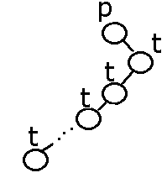
在中序线索二叉树上求p的后继结点
ThrTreeNode *next(ThrTreeNode *p)
{ //求p的后继结点t
t=p->.rchild;
if (p->rtag==0)
while (t->ltag==0)
t=t->lchild;
return(t);
}

Slide 60
3、后序遍历
（1）从根开始，沿着左子树找到一个无前驱的结点；
（2）再找每个结点的后继结点。
void PostOrder(ThrTreeNode *p){
//后序遍历以p为根的线索二叉树
while (p->ltag==0) p=p->lchild;
// （1）从根开始，沿着左子树找到一个无前驱的结点p；
while (p!=NULL) {
visite(p->data); //访问根结点
p=next(p); // 按后序遍历顺序找每个结点的后继结点
}
}
思考：后序遍历顺序找每个结点的后继结点?

Slide 61
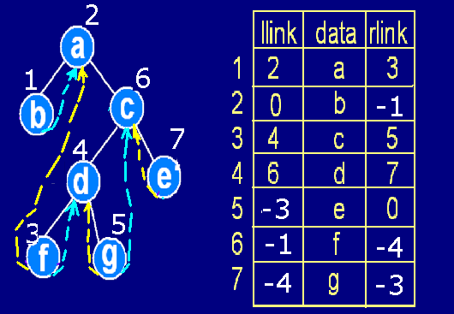
二、静态线索二叉链
+ ：左、右孩子； - ：前驱、后继线索
中序线索二叉树 中序（静态）线索二叉链
中序遍历序列（bafdgce)

Slide 62
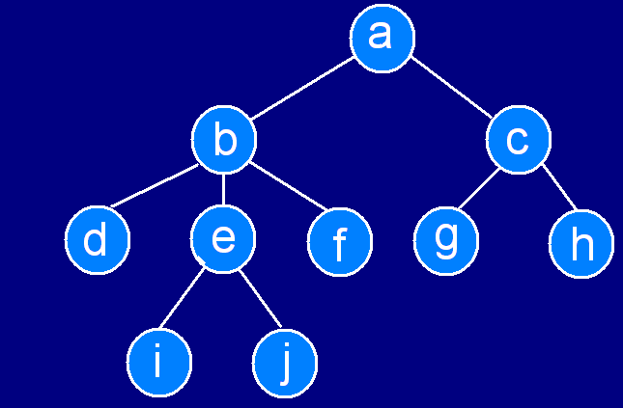
6.4 树和森林
6.4.1 树和森林的定义
树（Tree)是n(n>=0)个结点的有限集。
在任意一棵非空树中：
(1)有且仅有一个根结点；
(2)除根结点外，其余结点可
分为m(m>=0)个互不相交的子树。

Slide 63
森林是m（m>=0）棵互不相交的树的集合。

Slide 64
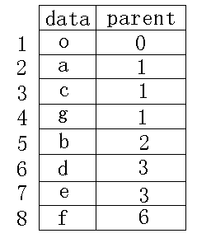
6.4.2 树的存储结构
1、双亲表示法
O
a
c
g
b
d
e
f

Slide 65
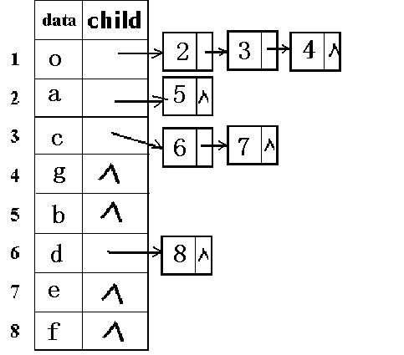
2、孩子链表
O
a
c
g
b
d
e
f

Slide 66
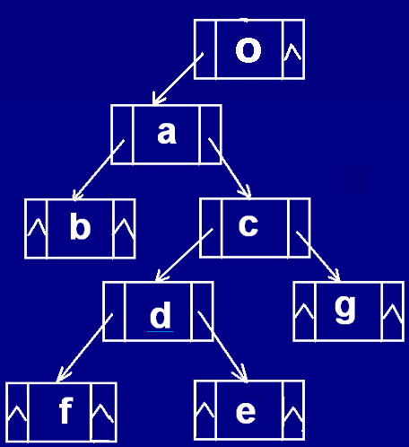
3、孩子—兄弟链 (左孩子-右兄弟)
O
a
c
g
b
d
e
f

Slide 67
(左孩子-右兄弟)
6.4.3 树、森林与二叉树的转换
1、树转换成二叉树
O
O
a
a
c
g
b
c
b
d
e
d
f
g
f
e

Slide 68
2、森林转换成二叉树
(1) 将每一个树转换成二叉树
(2) 沿右兄弟链将多个树链在一起
O
a
a
c
g
O
b
b
d
e
c
d
f
g
f
e

Slide 69
先序遍历：
（1）访问根结点
（2）先序遍历每一个子树
6.4.4 树和森林的遍历
1、树的遍历
O
a
c
g
先序遍历序列：
o ab cdfe g
b
d
e
f

Slide 70
先序遍历序列：
oabcdfeg
O
O
a
a
c
g
b
c
b
d
e
d
f
g
f
e

Slide 71
后序遍历：
（1）后序遍历每一个子树
（2）访问根结点
后序遍历序列： ba fdec g o
6.4.4 树和森林的遍历
1、树的遍历
O
a
c
g
b
d
e
f

Slide 72
后序遍历序列：
bafdecgo
O
O
a
c
g
a
d
e
b
c
b
d
f
g
f
e

Slide 73
2、森林的遍历
先序遍历----先序遍历每一个树(abocdfeg)
O
a
a
c
g
O
b
b
d
e
c
d
f
g
f
e

Slide 74
2、森林的遍历
中序遍历----后序遍历每一个树(bafdecgo)
O
a
a
c
g
O
b
b
d
e
c
d
f
g
f
e

Slide 75
习题三：以左孩子-右兄弟链表为存储结构，
（一）求树中的结点数目。
（二）求树中的树叶数目。
（三）求树的高（深）度。
（四）求树的度。
（五）无重复地输出以孩子-兄弟链表中的所有边，
形式为(k1,k2),...,

Slide 76
静态二叉链
struct sbtnode {
datatype data;
int llink, rlink;
} tree[n+1] ;
//n：二叉树的结点个数
llink element rlink
    0
    1
    2
    3
    4
    5
    6
    7
2
A
0
3
B
4
0
C
0
A
5
D
6
B
0
E
7
C
D
0
F
0
E
F
0
G
0
G

Slide 77
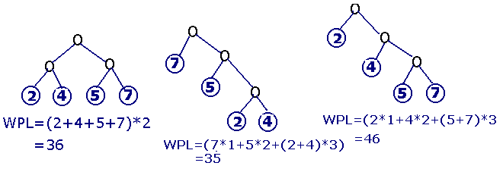
6.6 huffman树及应用
6.6.1 二叉树的带权路径长度
二叉树的带权路径长度：
n
WPL = Σ w_{k}l_{k}
k=1
其中，n:叶子结点个数， w_{k} :第k个叶子的权，
l_{k} :第k个叶子到根的路径长度。

Slide 78
6.6.2 Huffman树
对于有n个叶子，可以构造出多个二叉树。
Huffman树是一个带权路径长度最小的二叉树，
又称最优二叉树。
一、Huffman树的构造方法
（1）将{w₁,w₂,…….,w_{n}}看成n个二叉树；
（2）选择 2 个根结点的值最小的二叉树，
构造1个新的二叉树；…….；直至剩1个树止。
二、示例

Slide 79
例1：给定权值 7, 5, 2和4，构造哈夫曼树。
1.
7
5
2
4
5.
7
11
5
6
6
2.
2
4
2
4
18
3.
7
5
6
6.
2
4
7
11
5
6
4.
11
2
4
5
6
2
4

Slide 80
例：设包含8个字符的字符集中各字符使用的相对频率分别为 5,29,7,8,14,23,3,11, 试设计哈夫曼编码（教材第146页例6-2）。
1.以给定频率为权构造哈夫曼树；
23
29
11
14
5
3
7
8

Slide 81

2.在哈夫曼树的所有左分支上编上号码“0”,右分支上编上号码“1”；
0
1
3.将根结点到每个叶子结点的路径编码串起来,得到字符集的哈夫曼编码。
1
0
1
0
23
0
1
0
1
29
11
14
0
1
0
1
7
8
5
3
1(5):0110 2(29):10 3(7):1110 4(8):1111
5(14):110 6(23):00 7(3):0111 8(11):010

Slide 82
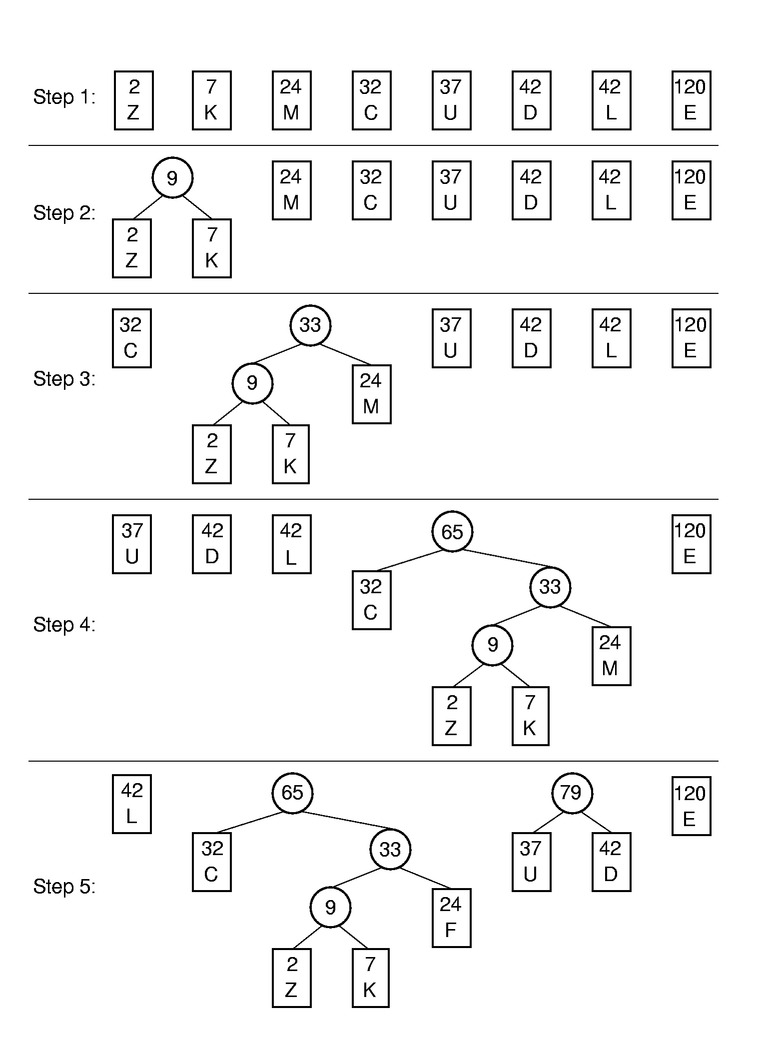
例3 某系统在通信联络中只可能出现8个字符，其
出现概率分别为
Z K F C U D L E
2 7 24 32 37 42 42 120
构造 huffman 树。

Slide 84
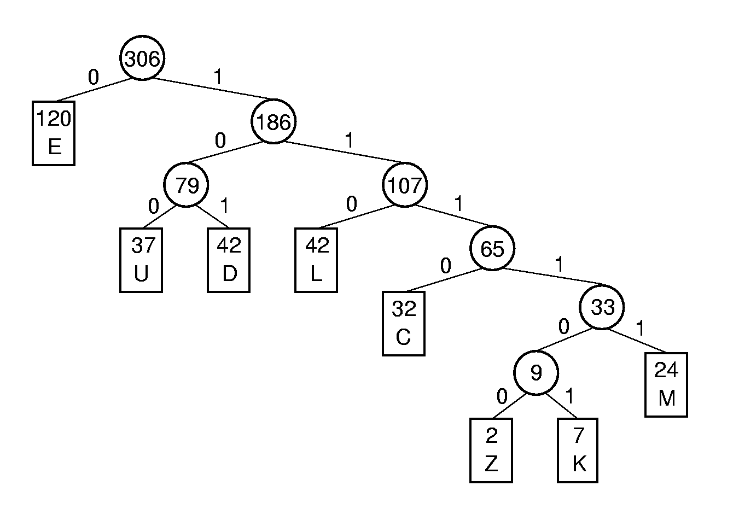

Slide 85
三、存储结构
—— 静态三叉链
#define n 5
struct hnode {
float weight;
int llink;
int rlink;
int plink;
};
hnode huftree[2*n];
weight
llink
rlink
plink
1
2
3
14
0
0
0
23
0
0
0
7
0
0
0
4
5
6
6
0
0
0
50
0
0
0
0
7
8
9
0
0
0
6
7
14
23
50

Slide 86
在静态三叉链中构造huffman树
weight
llink
rlink
plink
（1）初值：
将n个树叶看作n个二叉树
1
2
3
14
0
0
0
23
0
0
0
7
0
0
0
4
5
6
6
0
0
0
50
0
0
0
0
7
8
9
0
0
0
6
7
14
23
50

Slide 87
在静态三叉链中构造huffman树
weight
llink
rlink
plink
(2) 找两个根结点的值最小的二叉树 6和7 构造一个新的二叉树。
1
2
3
14
0
0
0
23
0
0
0
sr
7
0
0
6
4
5
6
6
0
0
6
sl
50
0
0
0
13
4
3
0
7
8
9
0
13
0
0
6
7
14
23
50

Slide 88
在静态三叉链中构造huffman树
weight
llink
rlink
plink
(2) 找两个根结点的值最小的二叉树 13 和 14 构造一个新的二叉树。
sr
1
2
3
14
0
0
7
23
0
0
0
7
0
0
6
4
5
6
6
0
0
6
50
0
0
0
27
sl
13
4
3
7
7
8
9
27
6
1
0
13
14
0
0
6
7
23
50

Slide 89
在静态三叉链中构造huffman树
weight
llink
rlink
plink
(2) 找两个根结点的值最小的二叉树 23 和 27构造一个新的二叉树。
1
2
3
14
0
0
7
23
0
0
8
sl
50
7
0
0
6
4
5
6
6
0
0
6
50
0
0
0
23
27
13
4
3
7
sr
7
8
9
27
6
1
8
13
14
50
2
7
0
0
6
7
50

Slide 90
在静态三叉链中构造huffman树
weight
llink
rlink
plink
100
1
2
3
14
0
0
7
23
0
0
8
50
50
7
0
0
6
4
5
6
6
0
0
6
sl
50
0
0
9
23
27
13
4
3
7
7
8
9
27
6
1
8
13
14
50
2
7
9
sr
100
5
8
0
6
7
(2) 找两个根结点的值最小的二叉树 50 和
50构造一个新的二叉树。

Slide 91
四、算法设计
void set_haffmantree() {
for (i=1;i<=m;++i)
ht[i].plink= ht[i]->llink= ht[i]->rlink=0; //m=2*n-1
for (i=1;i<=n;++i) ht[i].weight=w[i]; //初始化
for (i=n+1;i<=m,++i) //建哈夫曼树
{ select(i-1,sl,sr);
//在ht[k](1<=k<=i-1)中选择两个双亲域为零的最小的
// 结点 :sl和sr (sl和sr为最小值所在的下标)
ht[sl].plink= ht[sr].plink=i;
ht[i].llink=sl;
ht[i].rlink=sr;
ht[i].weight=ht[sl].weight + ht[sr].weight ；
}
}

Slide 92
6.6.3 哈夫曼编码
Huffman编码是用于数据文件压缩的有效的编码
方法。其压缩率通常在20%～90%之间。Huffman编
码算法用字符在文件中出现的频率表来建立一个用0，
1串表示各字符的最优表示方式。

Slide 93
一、前缀编码&哈夫曼编码
前缀编码:对每一个字符规定一个0, 1串作为其代码，并要求任一字符的代码都不是其它字符代码的前缀。
哈夫曼编码:依权值构造哈夫曼树,根据此树得到字符集的二进制前缀编码。
0—左,1—右
特点: 给出现频率高的字符较短的编码，出现频率
较低的字符以较长的编码，可缩短总码长。

Slide 95
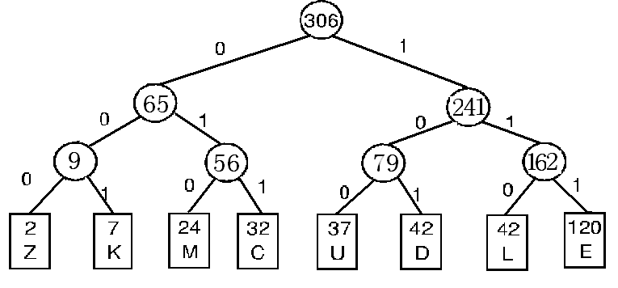
二、前缀码与等长码的比较

Slide 96
在静态三叉链中构造huffman树
weight
llink
rlink
plink
100
1
2
3
14
0
0
7
23
0
0
8
50
50
7
0
0
6
4
5
6
6
0
0
6
50
0
0
9
23
27
13
4
3
7
7
8
9
27
6
1
8
13
14
50
2
7
9
100
5
8
0
6
7
(2) 找两个根结点的值最小的二叉树 50 和
50构造一个新的二叉树。

Slide 97
三、构造huffman码
100
hc[1]
Hc[2]hc[3]hc[4]hc[5]
1
1
1
\0
0
1
23
23
0
0
8
7
7
0
0
6
50
50
6
6
0
0
6
0
1
50
50
0
0
9
23
27
0
1
13
14
0
1
6
7
0 1 2 3 4 5
cd
1
1
0
0
\0

Slide 98
思考：设通信用4个字符a,b,c,d,
分别出现 7, 5, 2和4次
编码分别为：0，1，10，01
结果？
例如：abcabcddaabbadabda
编码：010101011010001101001100
译码：？？？？？？？？？？？？
问题：？？？？？
为什么？

Slide 99
小结:
树形结构的逻辑特点是，每个结点最多只有一个前驱，但可以有多个后继，可以有多个终端结点。
树和二叉树是两种典型的树形结构。在树中，每个结点的度数不受限制。在二叉树中，每个结点的度数最多是2，而且有有左子树和右子树之分。
满二叉树和完全二叉树是两种形态特殊的二叉树。高度为h的满二叉树一定有2^{h}－1个结点。高度为h的完全二叉树结点个数大于2^{h－1}-1小于等于2_{h}－1，而且最底层的结点都集中在该层最左边的若干连续的位置上。
双亲数组、孩子链表和二叉链表是树的三种常用的存储结构。
二叉树一般用二叉链表表示。
顺序表示法一般只用于表示完全二叉树。

Slide 100
小结:
遍历树形结构实际上是一个将树形结构中的结点排成一个线性序列的过程。这个线性序列与树形结构的存储方法无关，但与遍历的具体方法有关。
树的遍历方法常用的有前序遍历、后序遍历和层次遍历三种。二叉树的遍历方法常用的有前序遍历、中序遍历、后序遍历和层次遍历四种。
二叉树前序遍历、中序遍历和后序遍历都是以递归的形式定义的，因此，很容易用递归算法描述。
用非递归算法描述二叉树的前序遍历、中序遍历和后序遍历，需要定义栈。
在二叉树的层次遍历算法中要使用队列。
在本章中要求学生熟练掌握二叉树的遍历方法和算法, 并能够灵活应用。

Slide 101
小结:
线索二叉树也是一种用来表示二叉树的二叉链表。在这种二叉链表中，每个结点的空的左孩子指针域中放入了在某种遍历次序下该结点的前驱结点的地址；每个结点的空的右孩子指针域中放入了在这种遍历次序下该结点的后继结点的地址。这种附加的指针值称为线索。给二叉树的二叉链表存储结构加上线索的过程称为线索化二叉树。这个过程可通过对二叉树进行相应次序的遍历来实现。根据遍历方法的不同，线索二叉树一般分前序线索二叉树、中序线索二叉树和后序线索二叉树三种。

Slide 102
小结:
最优二叉树是一种特殊的二叉树：不存在度为1的结点，每个树叶都对应一个权值，而且具有最小的带权路径长度值。
哈夫曼树是指用哈夫曼方法构造出来的最优二叉树。
哈夫曼树可用于字符的编码。哈夫曼编码是一种不等长的二进制编码。其特点是字符的编码长度和字符的使用频率成反比；各字符的编码之间不需要分隔符。

